Slide 1
第七章 从粒子到宇宙
第2节 静电现象

Slide 2
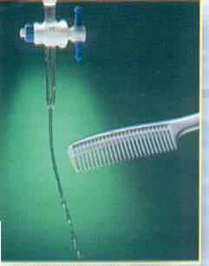
新课导入-----摩擦起电
活动：用干燥的丝绸摩擦有机玻璃棒，然后将此棒靠近碎纸屑，会看到什么现象？
结论：碎纸屑被玻璃棒吸引
经过摩擦的物体能够吸引轻小物体，我们就说这个物体带了“电”（电荷）
这个物体叫做带电体。带电体的性质：能够吸引轻小物体。
用摩擦的方式使物体带电，叫做摩擦起电。

Slide 3
两种电荷-----带电体之间的相互作用
观察：
1.将两根用丝绸摩擦过的有机玻璃棒相互靠近，它们所带电荷种类有什么特点，看到什么现象？
答：两根有机玻璃棒，带相同的电荷，相互排斥
2.将两根用毛皮摩擦过的橡胶棒相互靠近，看到什么现象？
两根橡胶棒，带相同的电荷，相互排斥
3.将用丝绸摩擦过的有机玻璃棒和用毛皮摩擦过的橡胶棒相互靠近，看到什么现象？
有机玻璃棒和橡胶棒，带不同的电荷，相互吸引
大量实验表明：物体 相互摩擦所带的电荷只有两种：
一种是正电荷，一种是负电荷。
定义： 正电荷：丝绸摩擦过的玻璃棒，玻璃棒所带的电荷。
负电荷：毛皮摩擦过的橡胶棒，橡胶棒所带的电荷。

Slide 4
电荷间的相互作用
同种电荷相互 .
异种电荷相互 .
排斥
吸引

Slide 5
物体带电性质
1
一个带正电荷，一个带负电荷
相互吸引：
原理：异种电荷相互吸引
一个带电荷，一个是不带电的轻小物体
2.1
可能带正电荷，可能带负电荷
2
2.2
原理：带电体吸引轻小物体
相互排斥：
3
两物体都带正电荷
4
两物体都带负电荷
原理：同种电荷相互排斥

Slide 6
加强训练
带正电荷
1、用与丝绸摩擦过的玻璃棒去靠近吹大的气球，气球被吸引过来，则气球是 （ ） A、带正电
B、带负电 C、不带电
D、可能带负电，也可能不带电
D

Slide 7
加强训练
2、用毛皮摩擦过的橡胶棒吸引轻小纸屑后，纸屑又很快掉落，这是因为（ ） A、纸屑带正电，所以能被橡胶棒吸引 B、纸屑质量太小，不能带电 C、纸屑带的是正电荷，同种电荷互相排斥，所以掉落 D、纸屑带的是负电荷，同种电荷互相排斥，所以掉落
D

Slide 8
加强训练
3.有A、B、C三个塑料小球，A和B，B和C，C和A间都是相互吸引的，如果A带正电，则 （ ）
A．B、C球均带负电
B．B球带负电，C球带正电
C．B、C球中必有一个带负电，而另一个不带电
D．B、C球都不带电
C

Slide 9
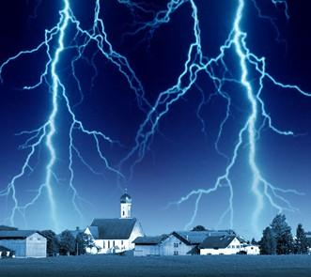
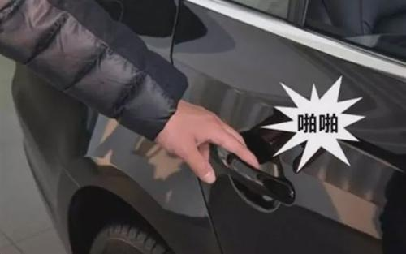
自然界和生活中的静电现象

Slide 10
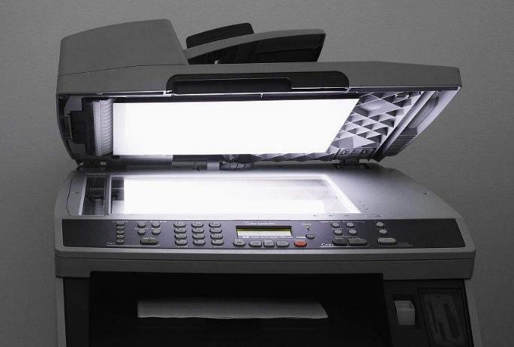
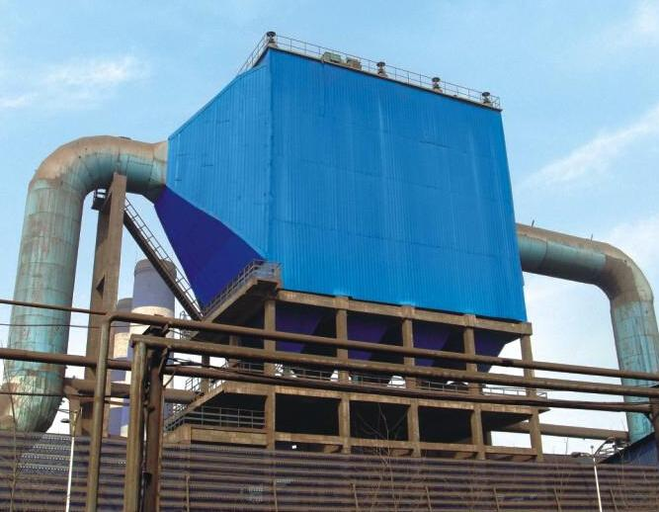
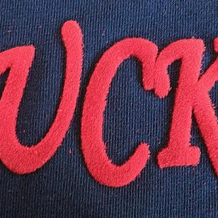
静电应用
静电复印 静电除尘 静电植绒

Slide 11
静电危害
在印刷厂里，纸页之间的静电会使纸页粘合在一起，难以分开；
放电视时荧屏表面的静电容易吸附灰尘和油污，形成一层尘埃的薄膜，使图像的清晰程度和亮度降低；
静电火花点燃某些易燃物体而发生爆炸；
在印刷厂里，纸页之间的静电会使纸页粘合在一起，难以分开；
放电视时荧屏表面的静电容易吸附灰尘和油污，形成一层尘埃的薄膜，使图像的清晰程度和亮度降低；
静电火花点燃某些易燃物体而发生爆炸；

Slide 12
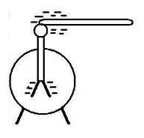
检验物体带电的其他方法
验电器
1.作用：检验物体是否带电
2、原理： 。
同种电荷互相排斥
从验电器张角的大小我们可以看出什么？
可以判断所带电荷的多少

Slide 13
课堂总结
经过摩擦的物体能够吸引轻小物体，这个物体叫做 。
带电体的性质： 。
用摩擦的方式使物体带电，叫做 。
正电荷： ，玻璃棒所带的电荷。
负电荷： ，橡胶棒所带的电荷。
同种电荷相互 .
异种电荷相互 .
验电器
作用： .
原理： .

Slide 14
练一练
1.A、B、C、D四个带电体，已知A排斥B，C吸引A，D排斥C，如果D带正电，那么带负电的一定是 （ ）
A. A和C B. A和B C. B和C D. A、B和C
B

Slide 15
练一练
2.电视机的玻璃荧光屏表面上经常吸附很多的灰尘，其主要原因是（ ）
A.灰尘的自然堆积 B.玻璃有较强的吸附灰尘能力
C.电视机工作时屏表面温度较高而吸附空气中灰尘 D.电视机工作时屏有静电而吸附灰尘
D

Slide 16
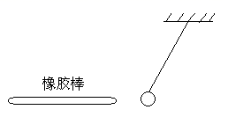
练一练
3.已知带电物体同种电荷互相排斥，异种电荷互相吸引，用毛皮摩擦过的橡胶棒（带负电）去靠近一个轻小物体，发生如图所示的情景，则该轻小物体的带电情况是（ ）
A. 一定带正电 B. 一定带负电
C. 不一定带电 D.一定不带电
C

Slide 17
练一练
4.用塑料梳子梳头发，头发会随着梳子飘动。关于这个现象，下面说法中错误的是（ ）
A. 塑料梳子经摩擦带上了电荷 B. 塑料梳子是不会带电的
C. 塑料梳子带电，能吸引头发，所以头发可以随梳子飘动
B

Slide 18
练一练
5.把两个原来都不带电的物体相互摩擦，可能出现的情况是 （ ）A．两个物体带等量的正电荷 B．两个物体带等量的负电荷C．一个带电，另一个不带电 D．两个物体带等量的异种电荷
B

Slide 19
练一练
6.将两个吹足了气的气球在手上或衣服上摩擦几下，然后将悬线提起（如下图），你看到什么结果？为什么？

Slide 20
下 课

